Slide 1


UỶ BAN NHÂN DÂN QUÂN LONG BIÊN
TRƯỜNG MẦM NON ĐỨC GIANG
LĨNH VỰC PHÁT TRIỂN THẨM MỸ
Đề tài: Tô nét và tô màu con cá
Lứa tuổi: 4-5 tuổi
Giáo viên: Vũ Thị Thủy
Nămhọc: 2024- 2025

Slide 2

1. Kiến thức: - Củng cố biểu tượng con cá cho trẻ. - Trẻ biết tô nét và tô màu con cá. 2. Kĩ năng: - Phát triển kĩ năng tô nét cong tròn khép kín, nét cong. - Trẻ biết phối màu để tô cho bức tranh đẹp. - Rèn cho trẻ tư thế ngồi học ngay ngắn, cách cầm bút và di màu. 3. Thái độ: - Trẻ hứng thú tạo ra sản phẩm đẹp. - Trẻ biết giữ gì sản phẩm của mình, của bạn.
I. Mục đích- Yêu cầu:

Slide 3
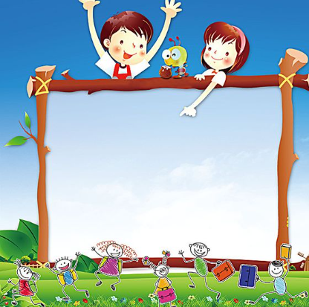
1. Đồ dùng của cô: - Tranh mẫu của cô. - Nhạc bài hát “ cá vàng bơi”. - Giá treo sản phẩm. 2.Đồ dùng của trẻ: - Vở bé hoạt động tạo hình. - Bút chì, bút sáp màu. - Bàn ghế.
II. Chuẩn bị:

Slide 4

1. Ổn định tổ chức
- Cô và trẻ hát bài: “ Cá vàng bơi”.
- -Trò chuyện về nội dung bài hát.

Slide 5
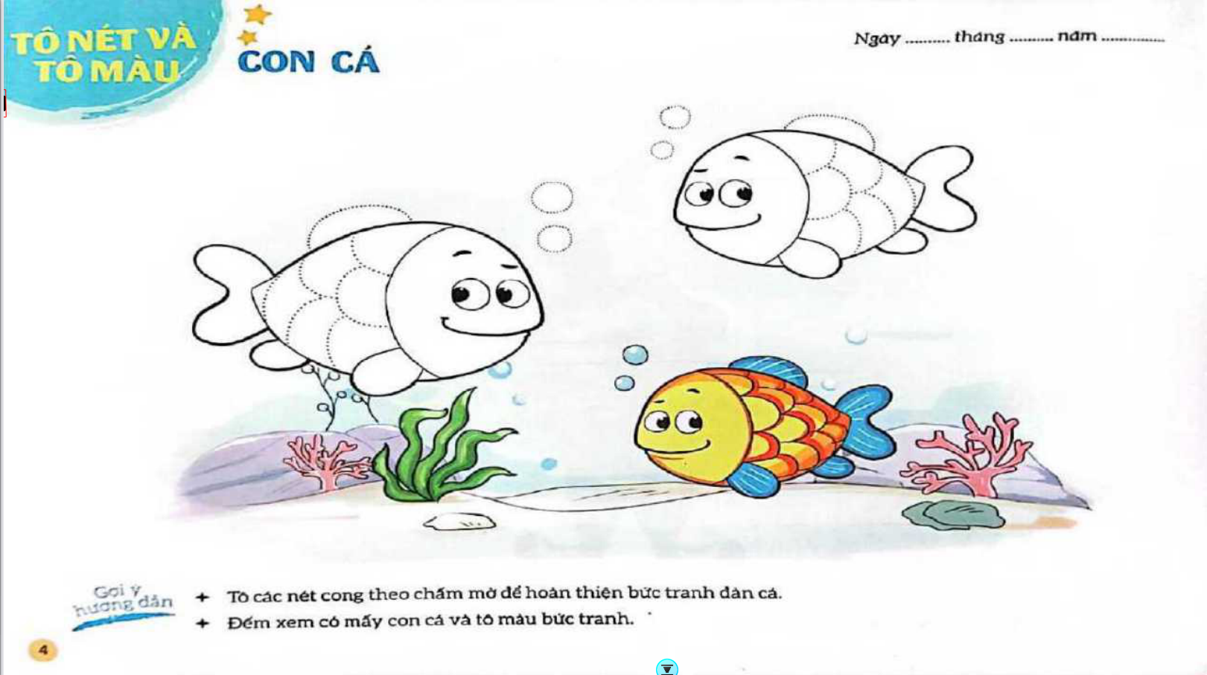
2. Phương pháp, hình thức tổ chức: * Quan sát tranh, đàm thoại:

Slide 6
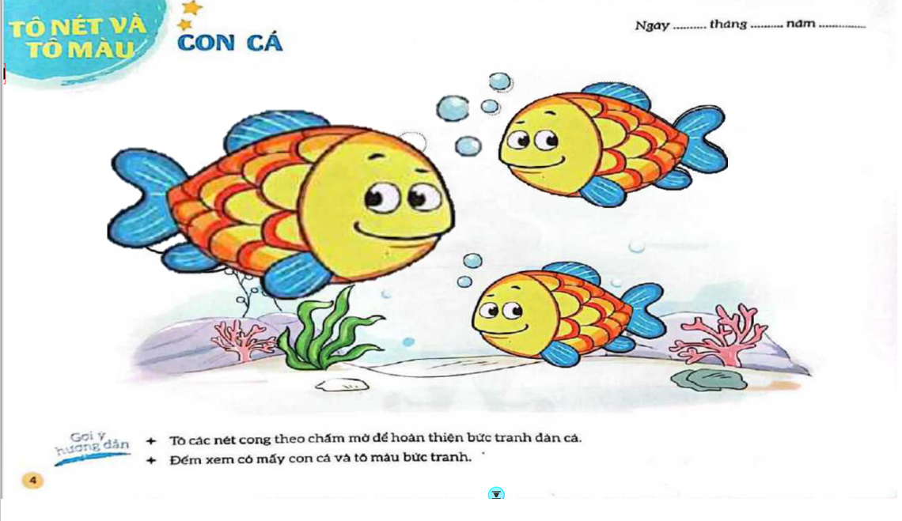
* Cô làm mẫu

Slide 7
* Hỏi ý tưởng của trẻ

Slide 8


* Trẻ thực hiện
- Cô cho trẻ về bàn thực hiện tô nét và tô màu bức tranh con cá.
- Cô nhắc trẻ cách cầm bút và cách ngồi đúng tư thế.
- Cô đi quan sát động viên, khuyến khích trẻ, giúp đỡ những trẻ gặp khó khăn.

Slide 9

* Nhận xét sản phẩm
- Cho trẻ treo tranh của mình lên giá. - Gọi 1-2 trẻ lên giới thiệu bài của mình . - Cho 2-3 trẻ lên nhận xét bài đẹp của các bạn. - Cô nhận xét cả lớp.

Slide 10

3. Kết thúc: Cô cùng trẻ làm động tác cá bơi.
- Chuyển hoạt động

